Slide 1
潮汐调和分析

Slide 2
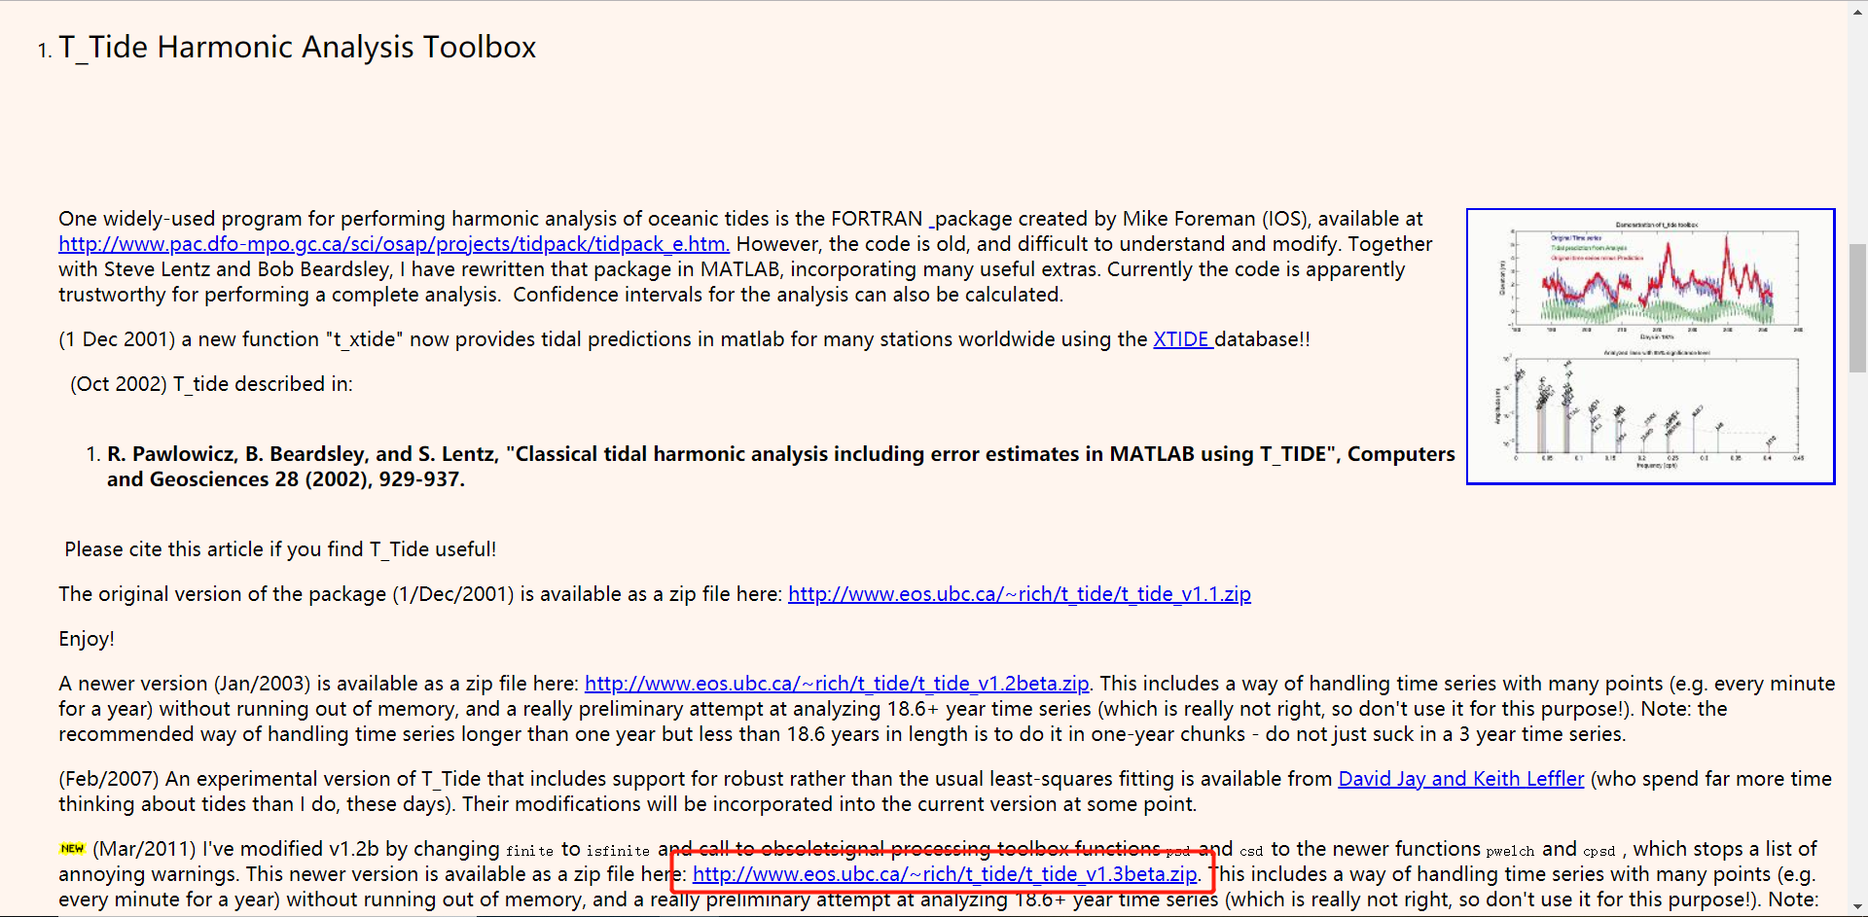
下载T_Tide
搜索SEA-MAT或google搜索T_Tide
https://www.eoas.ubc.ca/~rich/#T_Tide
将t_tide文件夹放入Matlab搜索路径中
C:\Program Files\MATLAB\R2017a\toolbox

Slide 3
T_Tide的基本用法
T_Tide主要用到两个函数：
潮汐调和分析函数t_tide及预报函数t_predic
t_tide用法：
[NAME,FREQ,TIDECON,XOUT]=t_tide(XIN,INTERVAL,START_TIME,LATITUDE,RAYLEIGH)
输入参数：
XIN：输入的潮位变量
INTERVAL：时间间隔，单位1小时
START_TIME：起始时间(格林威治时间)，如[1975,01,01,00]
LATITUDE：纬度
RAYLEIGH：输出指定的分潮，如['M2';'S2';'O1';'K1']
输出参数：
NAME：得到的分潮名
FREQ：分潮的角速率（°/h）
TIDECON：第一列为分潮振幅，第三列为分潮迟角
XOUT：调和分析回报的潮位（未加上平均海平面）

Slide 4
T_Tide的基本用法
t_predict就是将经过t_tide分析得到的结果作为输入参数进行预报的过程。
t_predic用法：
YOUT=t_predic(TIME,NAMES,FREQ,TIDECON,LATITUDE)
输入参数：
TIME：时间序列
NAMES,FREQ,TIDECON：分别对应t_tide的输出参数
LATITUDE：纬度
输出参数：
YOUT：输出的潮位值（未加上平均潮位）

Slide 5
用法举例
以北海验潮站1975年实测数据进行预报，然后将得到的调和常数等信息预报1976年潮位，并画图对比验证准确性。
潮位资料获取：http://uhslc.soest.hawaii.edu/data/?rq#uh288a
主要程序：
调和分析：
[NAME,FREQ,TIDECON,XOUT]=t_tide(data,‘interval’,1,‘latitude’,latitude,‘start time’,[1975,01,01,00], 'rayleigh',['M2';'S2';'O1';'K1']);
预报：
ypre=t_predic(time,NAME,FREQ,TIDECON,latitude);
画图：
plot(data);
hold on
plot(ypre+data_aver)；
hold off

Slide 6
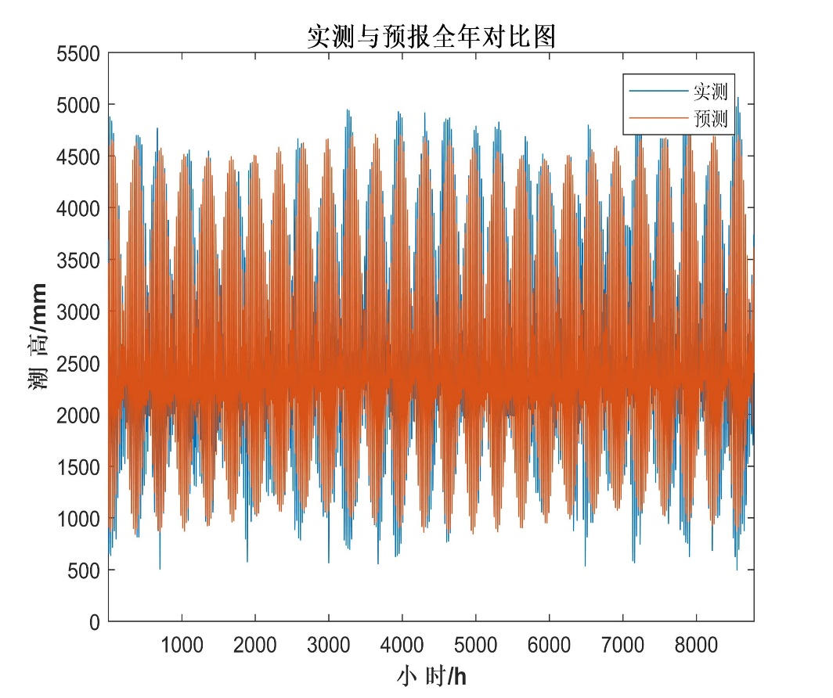
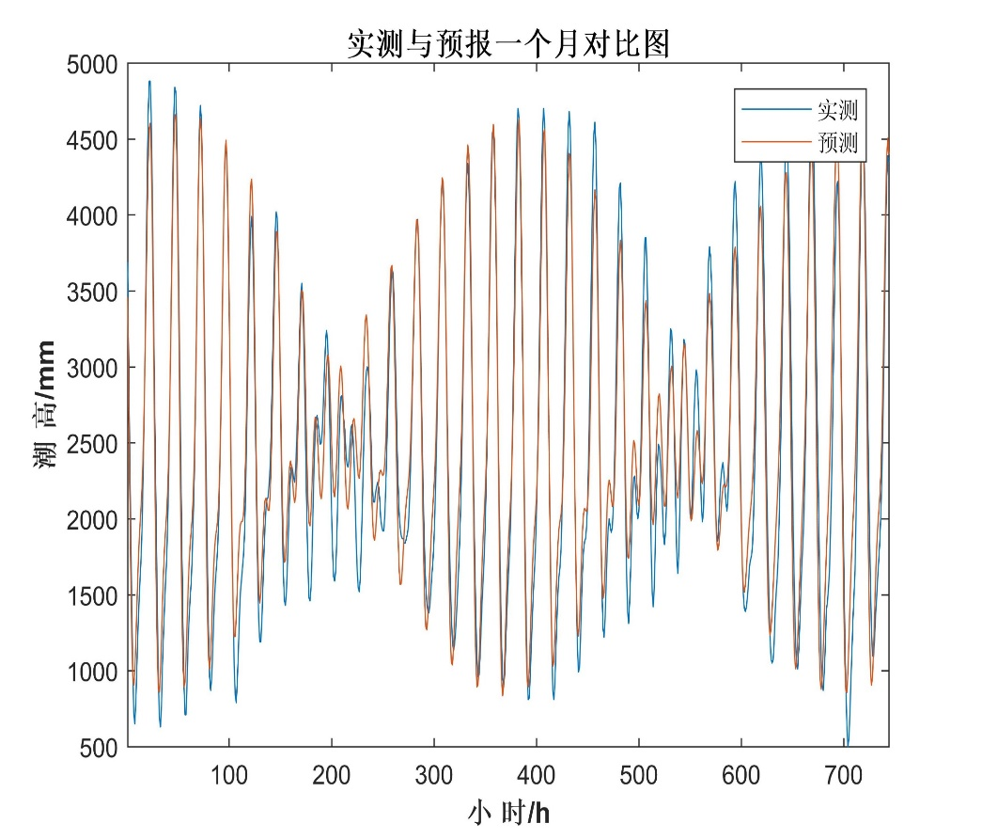
画图结果
全年对比结果
截取一月份对比结果
获取程序及T_Tide工具包：https://github.com/KeegenTang/tiaohefenxi.git

